Slide 1
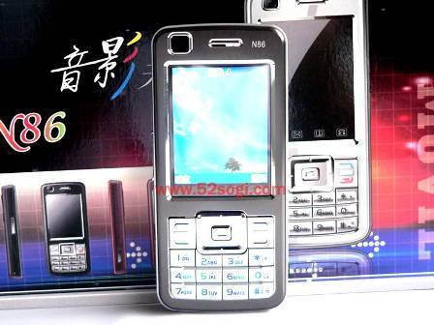
Влияние электромагнитного излучения сотовых телефонов на здоровье человека.

Slide 2
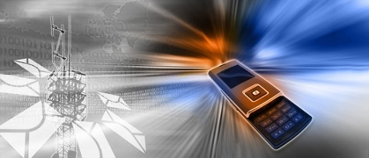
Механизм действия электромагнитного излучения сотового телефона на здоровье человека.

Slide 3
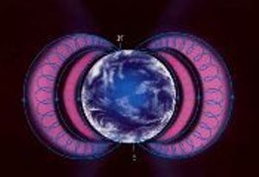
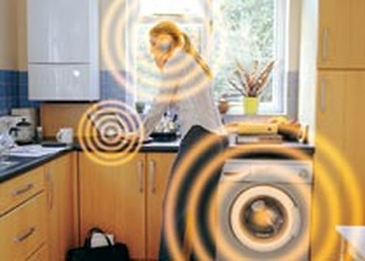
Магнитное поле Земли Техногенное ЭМП

Slide 4
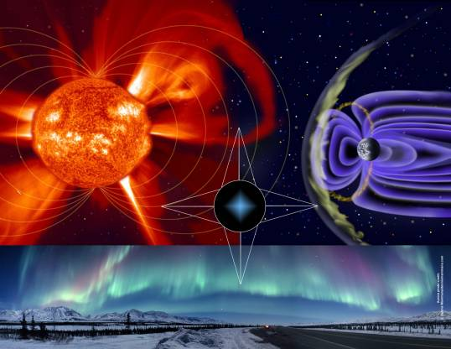
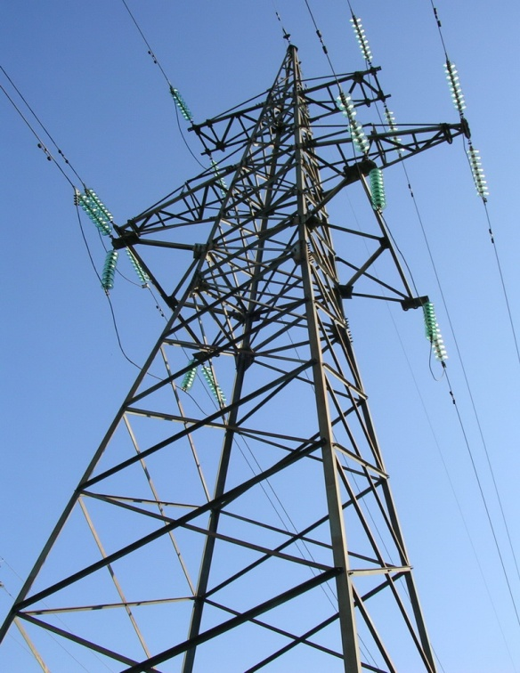
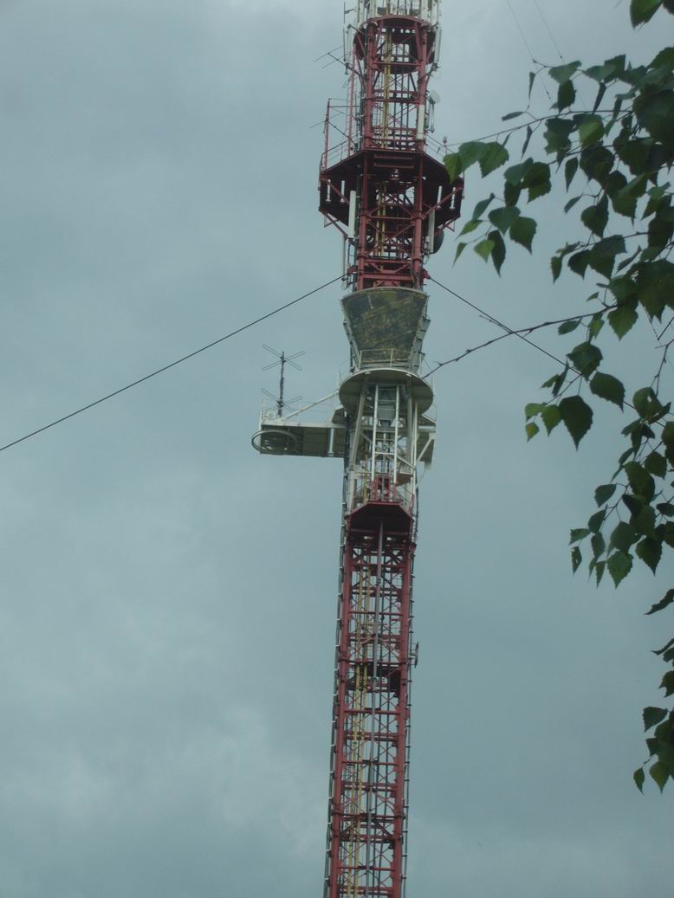
Источники электромагнитного излучения
естественные техногенные
ЭМП Земли, Солнце, Галактики, атмосферные разряды.
ЛЭП, радиостанции, электростанции,
трансформаторные подстанции.

Slide 5
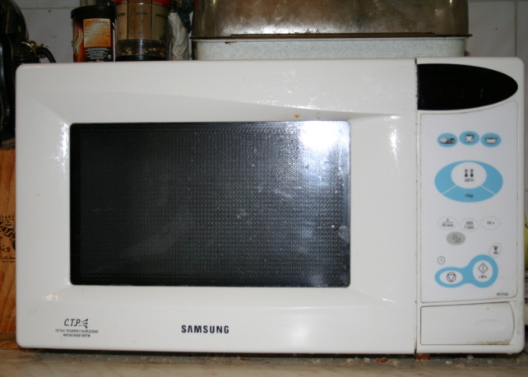
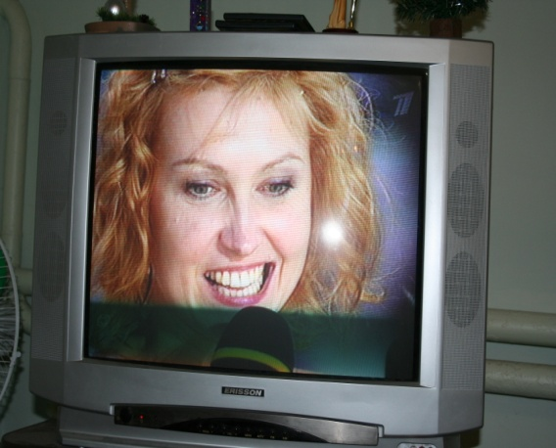
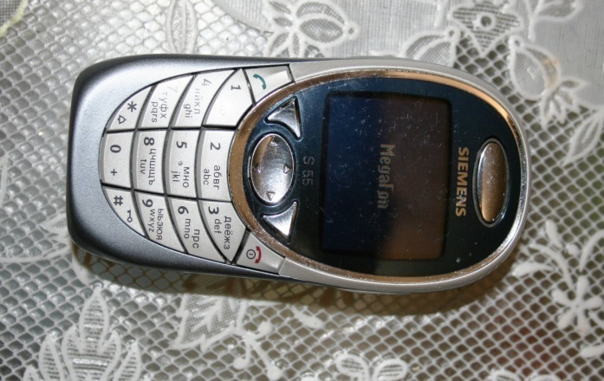
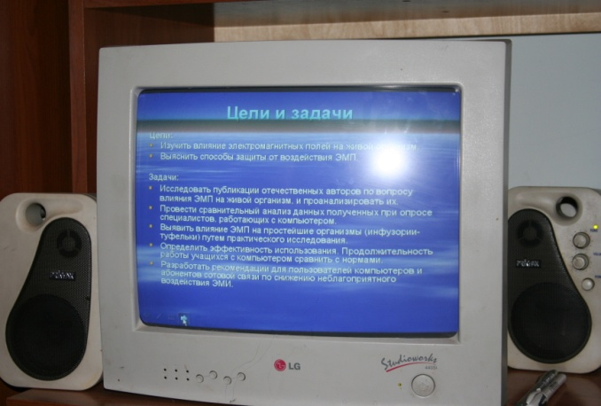
Источники излучения

Slide 6
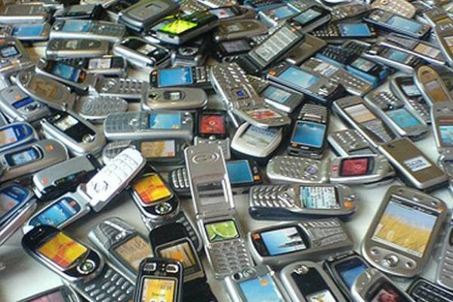
Мобильные аппараты представляют собой приемопередатчики, работающие в диапазоне от 450 – 1800 МГц. Тело человека поглощает до 98% излучаемой энергии.

Slide 7
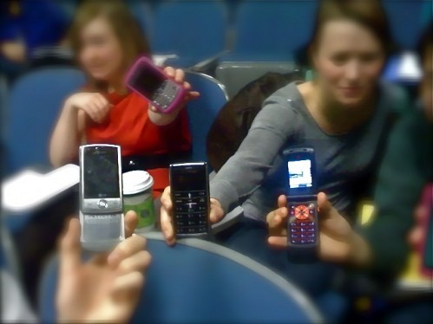
Виды воздействия
Мелатониновое.
Туннелирующее.
Резонансное.
Термическое.

Slide 8
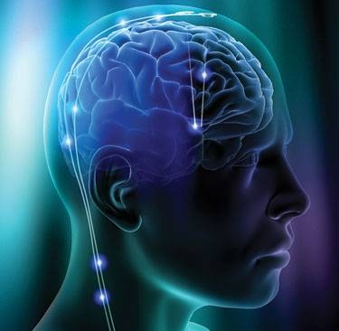
Мелатониновое воздействие.
Электромагнитное поле обладает способностью подавлять выработку гормона мелатонина, ответственного за ход «биологических часов» – чередование сна и бодрствования.
Это влияет на сон, на эндокринную систему организма и ведет к различным заболеваниям.

Slide 9
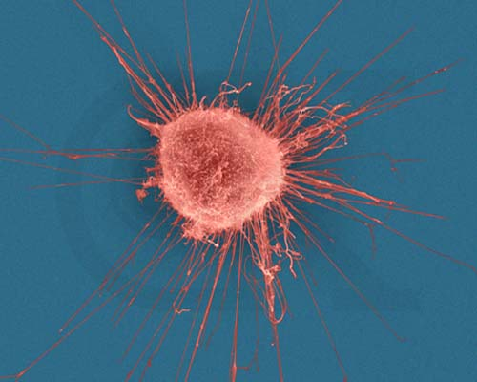
Туннелирующее воздействие.
ЭМИ обладает туннелирующим эффектом на клетки головного мозга. В стенках клетки образуются поры, благодаря чему открывается доступ в мозг токсинам. Нарушаются функции клетки.

Slide 10

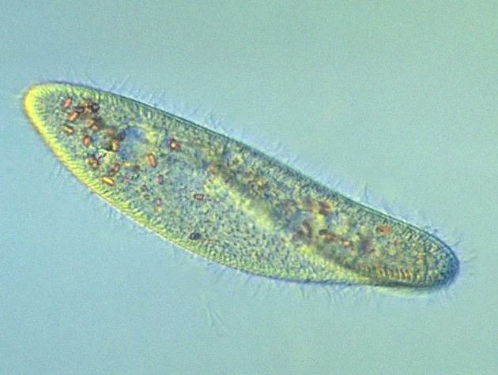
Резонансное воздействие.
С помощью слабых ЭМП клеток, осуществляется межклеточное взаимодействие. Внешнее ЭМИ телефона дисинхронизирует, нарушает согласованную работу клеток.

Slide 11
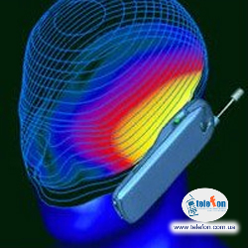
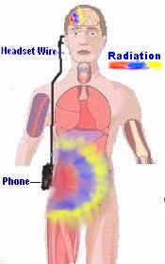
Термическое воздействие.
Излучение сотового телефона, в течении 30 минут приводит к нагреванию тела на 1 градус. Повышение же температуры, даже на десятые доли градуса может сильно изменить состояние человека.

Slide 12
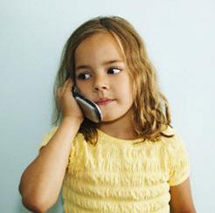
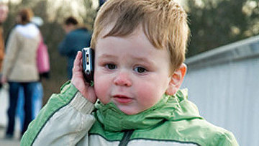
Соблюдайте правила электромагнитной безопасности!

